Slide 1
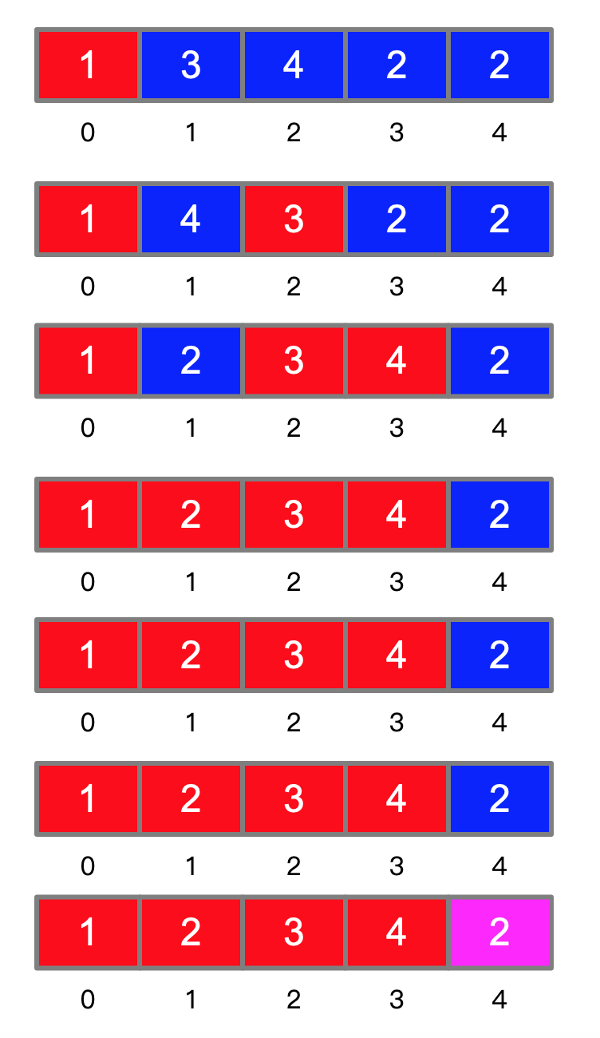
第 287 题：“寻找重复数”题解配图（1）
思想：桶排序，一个萝卜一个坑。
以示例输入: [1, 3, 4, 2, 2] 为例。
首先看索引 0 上的数字。
数字 1 在索引 0 上，这个“萝卜”放对了“坑”，接着看下一个索引上的数字。
注意：题目中说“不能更改原数组”。你若使用“桶排序”也可以通过检测，但违背了题目的意思。
这里只是为了介绍“桶排序”的思想，该思想还可以用于完成 LeetCode 第 41 题：缺失的第一个正数。

Slide 2
第 287 题：“寻找重复数”题解配图（2）
思想：桶排序，一个萝卜一个坑。
以示例输入: [1, 3, 4, 2, 2] 为例。
接下来看索引 1 上的数字。
索引 1 上面的数字是 3 ，数字 3 应该放在索引 2 上，但索引 2 上的数字不是 3，因此数字 3 可以与索引 2 上的数字交换，这样数字 3 就放在了它应该放置的位置上。
注意：题目中说“不能更改原数组”。你若使用“桶排序”也可以通过检测，但违背了题目的意思。
这里只是为了介绍“桶排序”的思想，该思想还可以用于完成 LeetCode 第 41 题：缺失的第一个正数。

Slide 3
第 287 题：“寻找重复数”题解配图（3）
思想：桶排序，一个萝卜一个坑。
以示例输入: [1, 3, 4, 2, 2] 为例。
接下来还看索引 1 上的数字，要看看索引 1 上现在放置的数字是否 “正确” 。
1、索引 2 上现在放置的数字 3 放对了，我们把它标红；
2、数字 4 应该放在索引 3 上，索引 3 上的元素不是 4，因此数字 4 可以与索引 3 上的元素交换，这样数字 4 就放在了它应该放置的位置上。
注意：题目中说“不能更改原数组”。你若使用“桶排序”也可以通过检测，但违背了题目的意思。
这里只是为了介绍“桶排序”的思想，该思想还可以用于完成 LeetCode 第 41 题：缺失的第一个正数。

Slide 4
第 287 题：“寻找重复数”题解配图（4）
思想：桶排序，一个萝卜一个坑。
以示例输入: [1, 3, 4, 2, 2] 为例。
接下来还看索引 1 上的数字， 要看看索引 1 上现在放置的数字是否 “正确” 。
1、数字 4 放对了，我们把它标红；
2、换过来的是数字 2，它应该放在索引 1 上，终于可以接着看下一个索引上的数字。
注意：题目中说“不能更改原数组”。你若使用“桶排序”也可以通过检测，但违背了题目的意思。
这里只是为了介绍“桶排序”的思想，该思想还可以用于完成 LeetCode 第 41 题：缺失的第一个正数。

Slide 5
第 287 题：“寻找重复数”题解配图（5）
思想：桶排序，一个萝卜一个坑。
以示例输入: [1, 3, 4, 2, 2] 为例。
接下来看索引 2 上的数字。
根据前面的操作，数字 3 已经放在了索引 2 上，接着看下一个索引上的数字。
注意：题目中说“不能更改原数组”。你若使用“桶排序”也可以通过检测，但违背了题目的意思。
这里只是为了介绍“桶排序”的思想，该思想还可以用于完成 LeetCode 第 41 题：缺失的第一个正数。

Slide 6
第 287 题：“寻找重复数”题解配图（6）
思想：桶排序，一个萝卜一个坑。
以示例输入: [1, 3, 4, 2, 2] 为例。
接下来看索引 3 上的数字。
根据前面的操作，数字 4 已经放在了索引 4 上，接着看下一个索引上的数字。
注意：题目中说“不能更改原数组”。你若使用“桶排序”也可以通过检测，但违背了题目的意思。
这里只是为了介绍“桶排序”的思想，该思想还可以用于完成 LeetCode 第 41 题：缺失的第一个正数。

Slide 7
第 287 题：“寻找重复数”题解配图（7）
思想：桶排序，一个萝卜一个坑。
以示例输入: [1, 3, 4, 2, 2] 为例。
接下来看索引 4 上的数字。
索引 4 上的数字 2 应该要放在索引为 1 的位置上，但我们发现索引 1 的位置上已经有一个 2 了，此时我们找到了这个重复数，于是返回数字 2。
注意：题目中说“不能更改原数组”。你若使用“桶排序”也可以通过检测，但违背了题目的意思。
这里只是为了介绍“桶排序”的思想，该思想还可以用于完成 LeetCode 第 41 题：缺失的第一个正数。

